Slide 1

샬롬
현대교회
어린이교회
초등부

Slide 2

찬양해요~

Slide 3
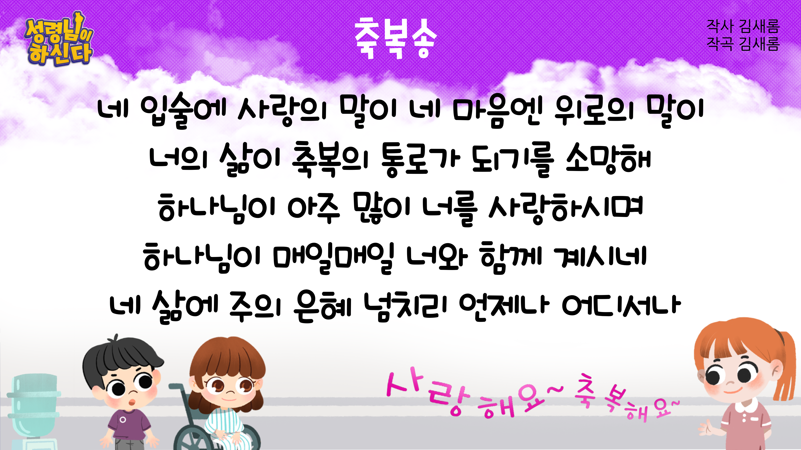

Slide 4
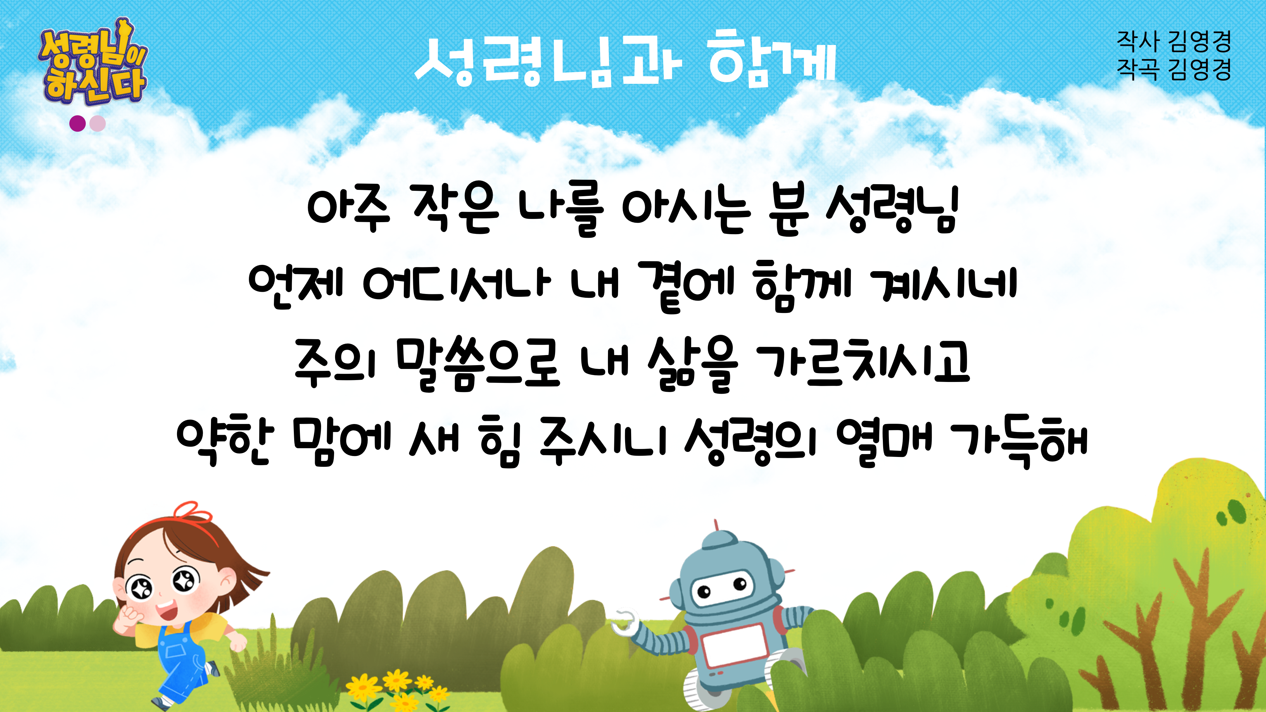

Slide 5
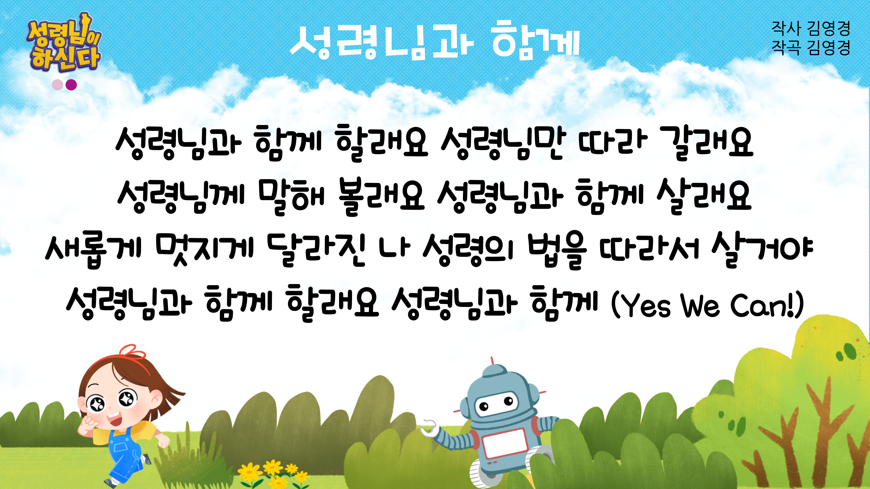

Slide 6
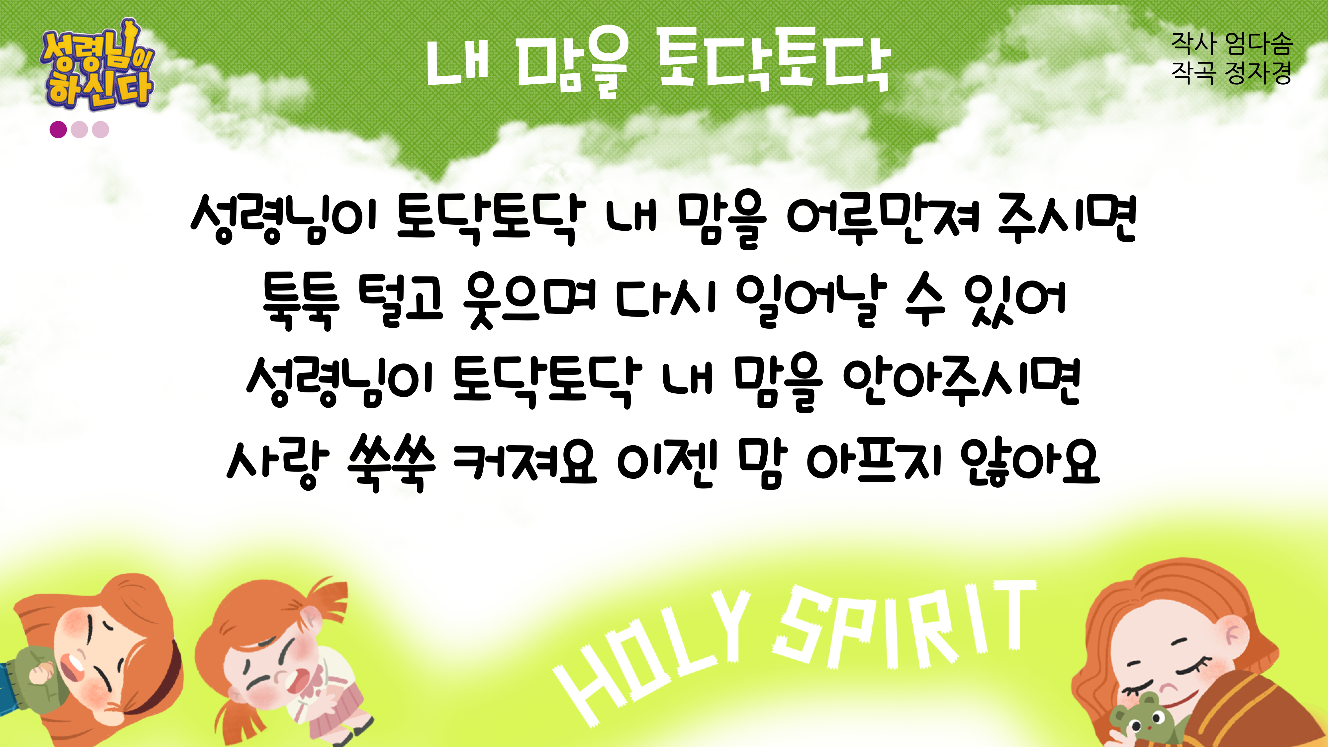

Slide 7
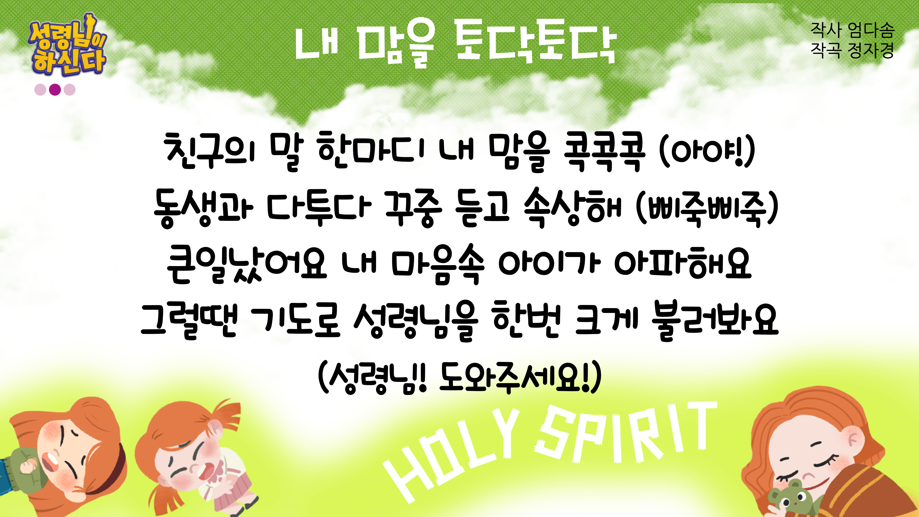

Slide 8
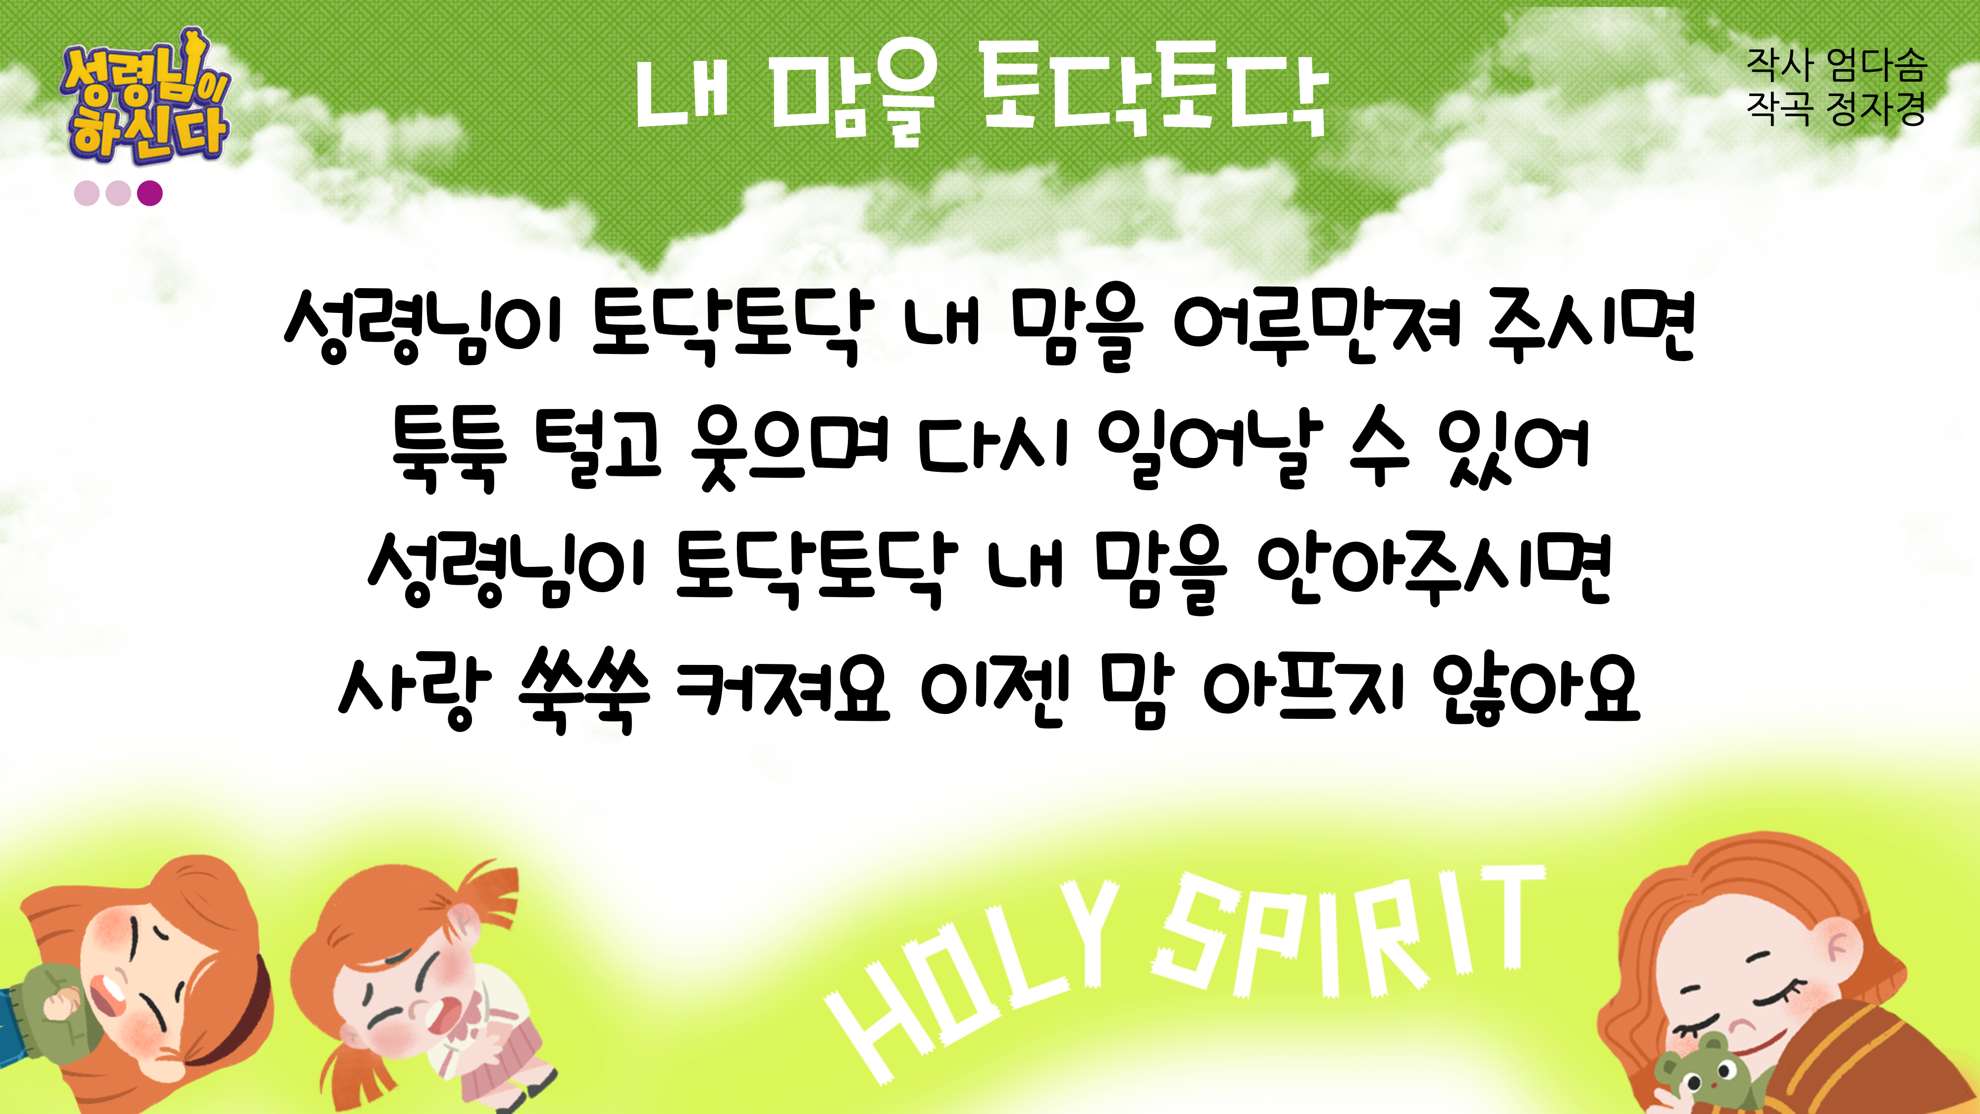

Slide 9
2021년 8월 22일 어린이 예배
오늘은 성령강림 후
제13주일입니다

Slide 10

사도신경
전능하사 천지를 만드신
하나님 아버지를 내가 믿사오며,
그 외아들 우리 주
예수 그리스도를 믿사오니,

Slide 11
사도신경
이는 성령으로 잉태하사
동정녀 마리아에게 나시고,
본디오 빌라도에게 고난을 받으사,
십자가에 못박혀 죽으시고,
장사한 지 사흘 만에 죽은 자
가운데서 다시 살아나시며,

Slide 12
사도신경
하늘에 오르사,
전능하신 하나님 우편에 앉아
계시다가, 저리로서 산 자와
죽은 자를 심판하러 오시리라.

Slide 13
사도신경
성령을 믿사오며, 거룩한 공회와,
성도가 서로 교통하는 것과,
죄를 사하여 주시는 것과,
몸이 다시 사는 것과,
영원히 사는 것을 믿사옵나이다.
아멘

Slide 16

대표기도
채정례선생님

Slide 17

성경봉독
창세기 22장 1~19절
(16~18절)

Slide 18

성경봉독- 창세기 22장
16 이르시되 여호와께서 이르시기를 내가 나를 가리켜 맹세하노니 네가 이
같이 행하여 네 아들 네 독자도 아끼지
아니하였은즉
17 내가 네게 큰 복을 주고 네 씨가
크게 번성하여 하늘의 별과 같고

Slide 19
성경봉독- 창세기 22장
바닷가의 모래와 같게 하리니 네 씨가
그 대적의 성문을 차지하리라
18 또 네 씨로 말미암아 천하 만민이 복을 받으리니 이는 네가 나의 말을 준
행하였음이니라 하셨다 하니라

Slide 20
하나님이 아브라함을
시험하셨어요
설교
지하람 전도사님

Slide 21
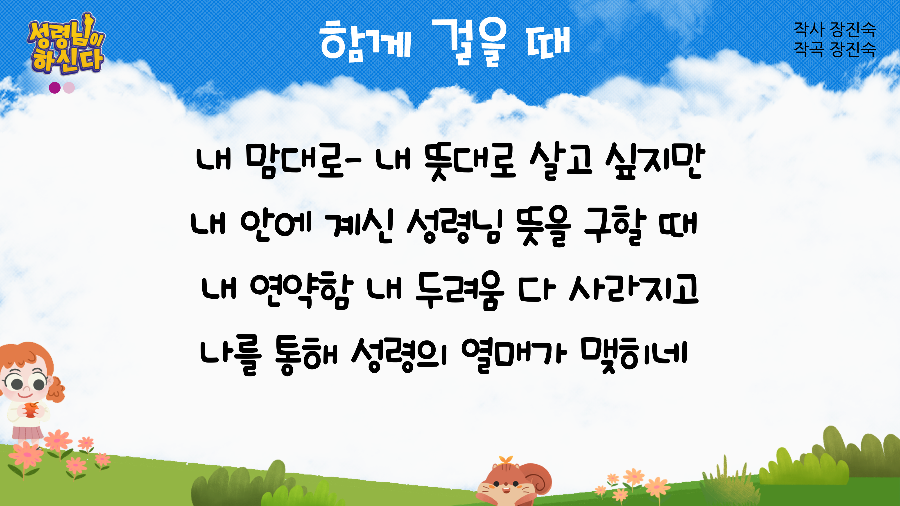
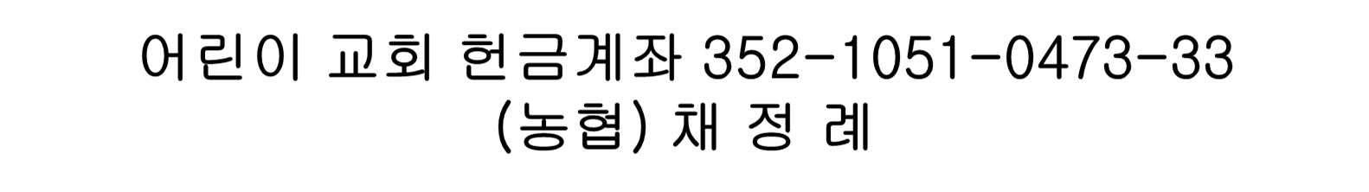

Slide 22
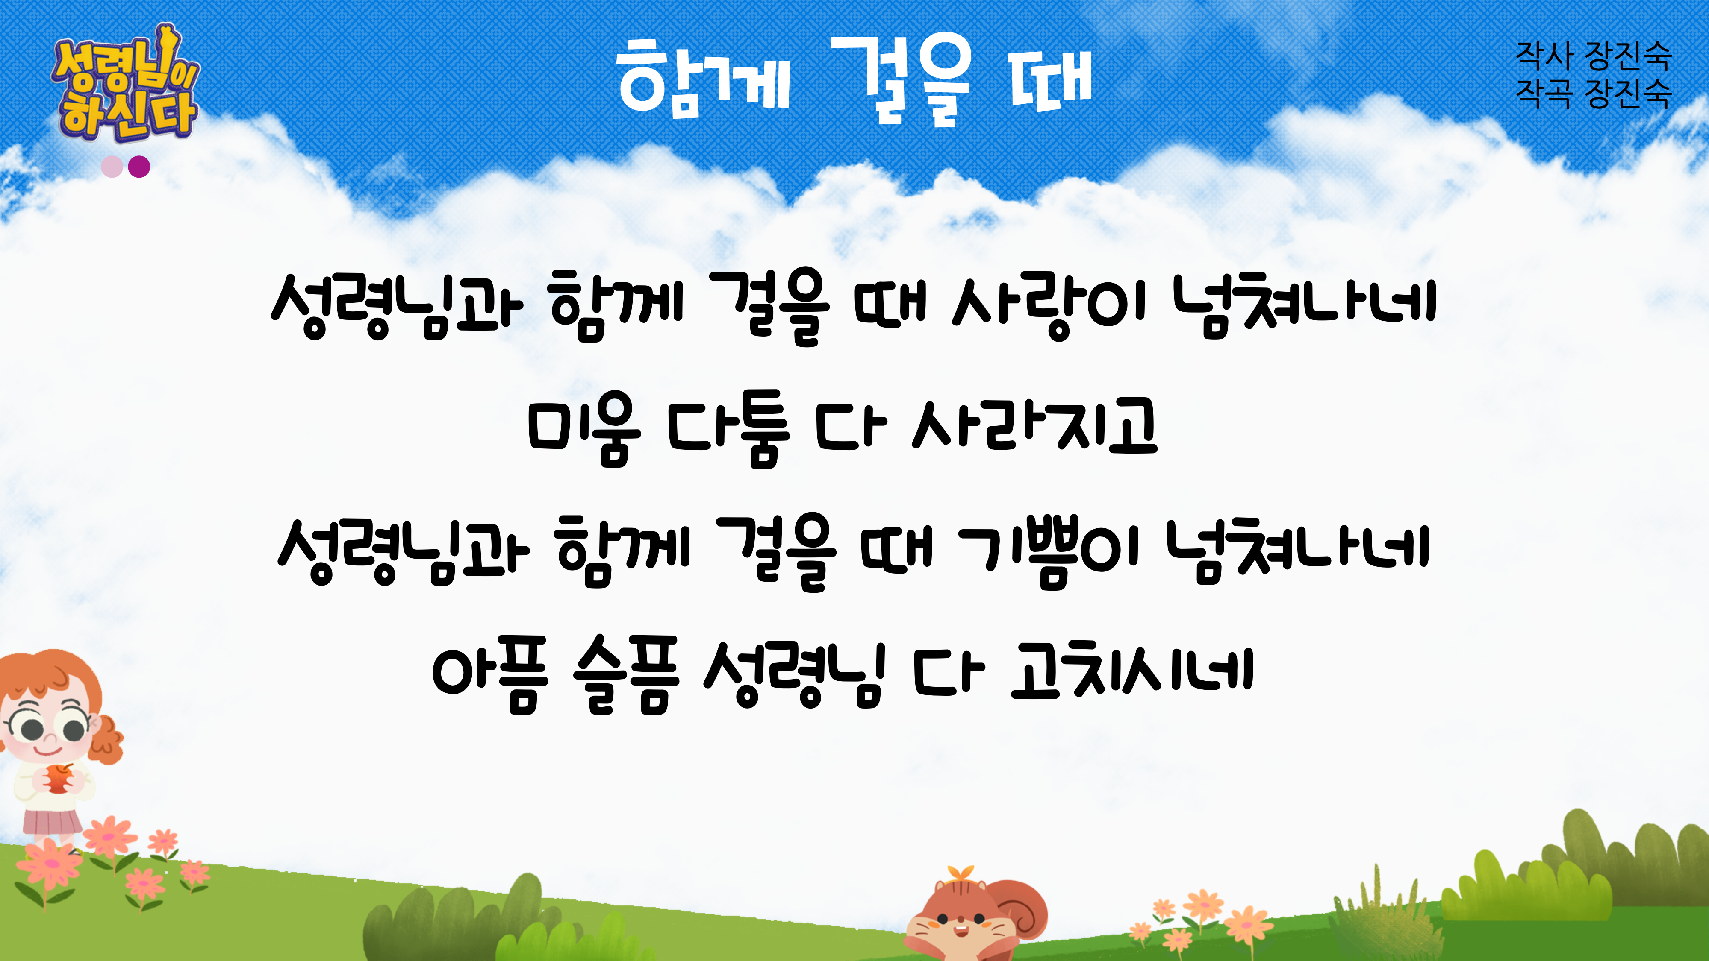

Slide 23
헌금기도
한태순 선생님

Slide 24


Slide 25
광 고
1
2
3
Notes:
마우스 오른쪽 클릭 후 텍스트편집(문자열추가) 버튼 누른후 텍스트 삽입 바랍니다

Slide 26

주기도문
하늘에 계신 우리 아버지여,
이름이 거룩히 여김을 받으시오며,
나라가 임하시오며,
뜻이 하늘에서 이루어진 것같이
땅에서도 이루어 지이다.

Slide 27
주기도문
오늘 우리에게 일용할 양식을 주시옵고,
우리가 우리에게 죄 지은 자를
사하여 준 것같이
우리 죄를 사하여 주시옵고,

Slide 28
주기도문
우리를 시험에 들게 하지 마시옵고,
다만 악에서 구하시옵소서.
나라와 권세와 영광이 아버지께
영원히 있사옵나이다. 아멘.

Slide 29

현대교회
어린이교회
초등부
한 주간
배운 말씀대로
승리하고
다음 주일에
만나요
하나님께
영광을~

